Slide 1

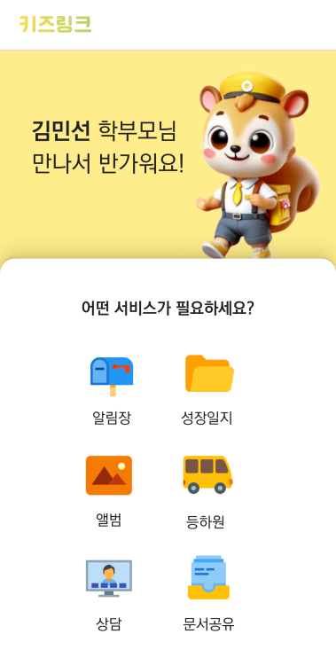




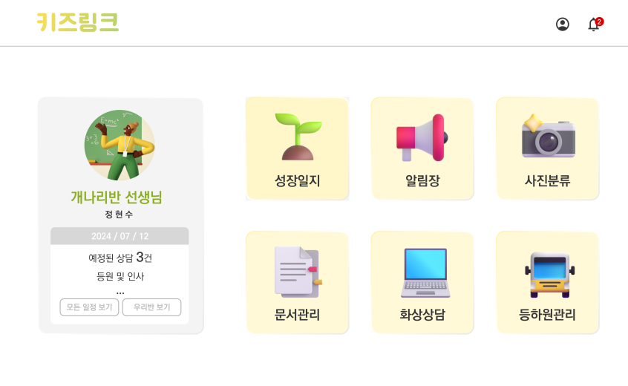







키즈링크
6조 떡잎방범대
Front-end 김민선 김여준 정현수
Back-end 김범수 김지원 이상민
유치원과 학부모를 연결하다

Slide 2









목차
1. 기획배경
2. 서비스 소개
3. 기술 소개
4. 기대효과
5. 팀 소개
6. 예상 질문

Slide 3



기획배경
부모님, 등하원 버스 위치를 실시간으로 확인할 수 있다면 얼마나 안심이 될까요?
상담 때문에 유치원에 방문하는 것이 부담되지 않나요?
선생님, 학부모의 갑질로 인한 스트레스, 어떻게 해결할 수 있을까요?
매일 수백 장의 사진을 일일이 분류하느라 힘드시지 않나요?

Slide 4
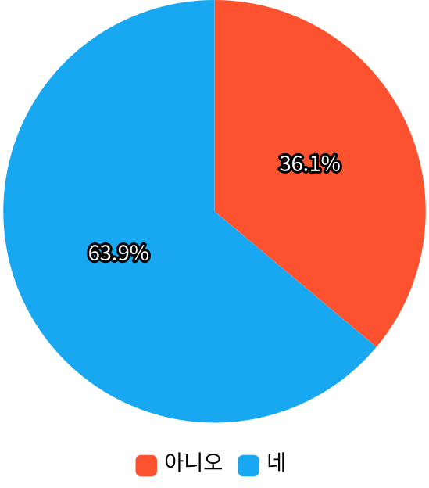


기획배경
사진 분류의 어려움
Q. 반의 활동 사진을 분류하는 데에
어려움이나 불편했던 적이 있으신가요?
네
아니오
63.9%
36.1%
광주중앙유치원, 화니유치원 등 36명의 유치원 교사 설문조사 결과

Slide 5
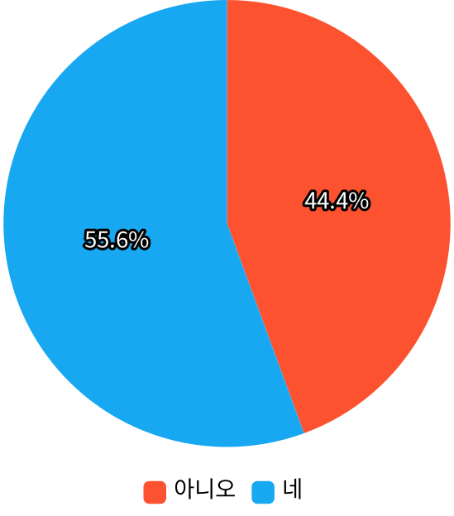

기획배경
학부모의 갑질
Q. 업무 중에 학부모의 폭언, 갑질을
경험해 보신 적이 있으신가요?
네
아니오
55.6%
44.4%
광주중앙유치원, 화니유치원 등 36명의 유치원 교사 설문조사 결과

Slide 6




서비스 소개
AI 사진 분류, 실시간 버스 위치 추적, 화상 상담 자동 녹화 기능을 포함한
유치원 통합 관리 시스템

Slide 7

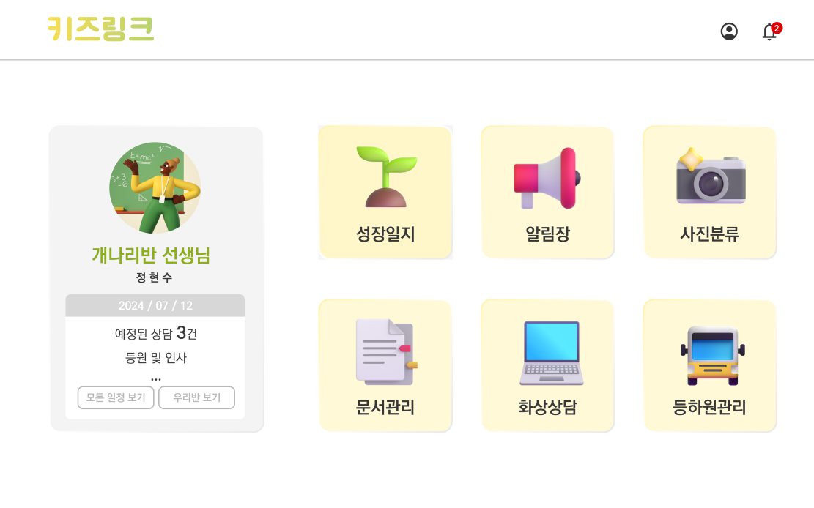

서비스 소개
메인화면

Slide 8
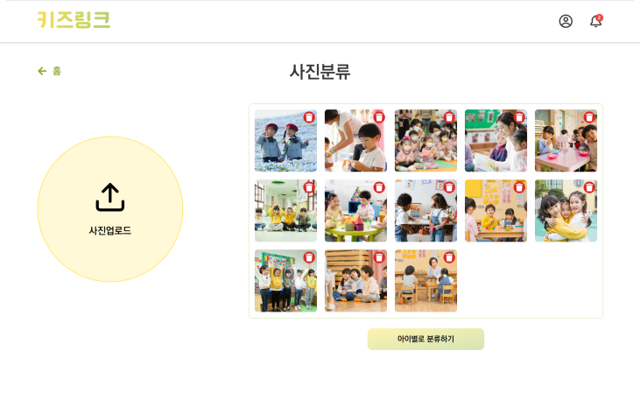
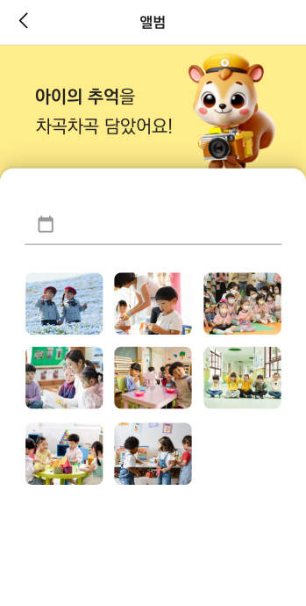
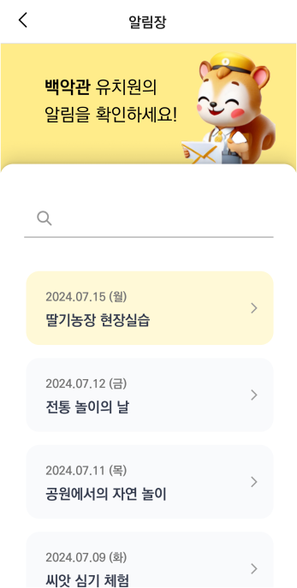
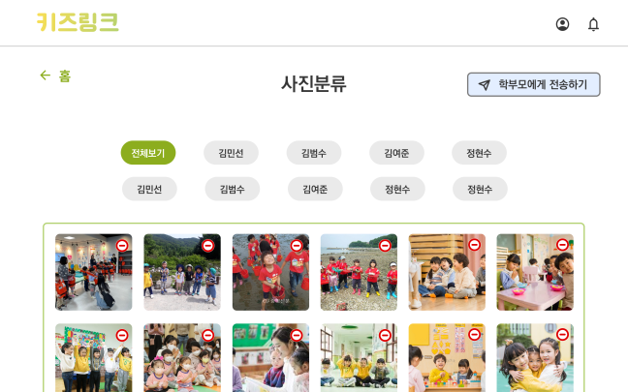
서비스 소개
사진분류

Slide 9

서비스 소개
사진분류
AI를 이용해 손쉽게 분류가 가능!

Slide 10
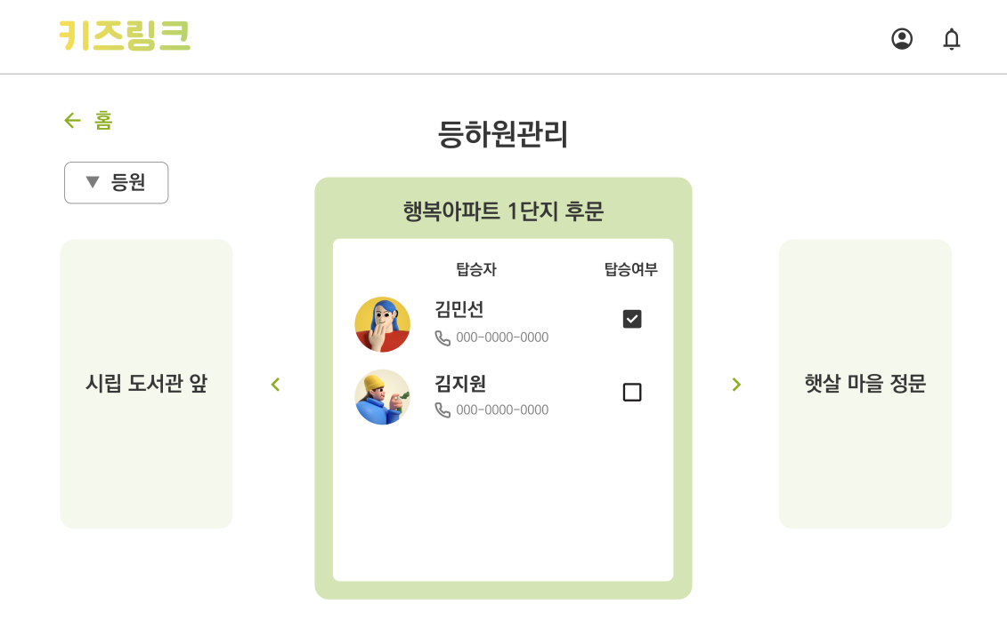
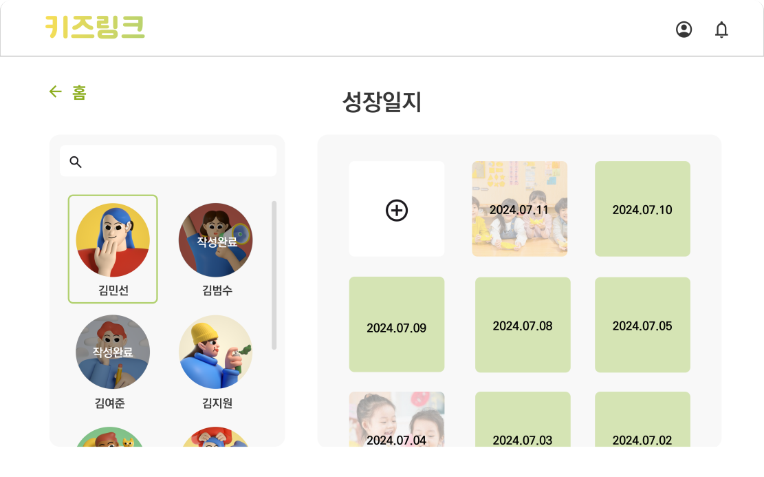
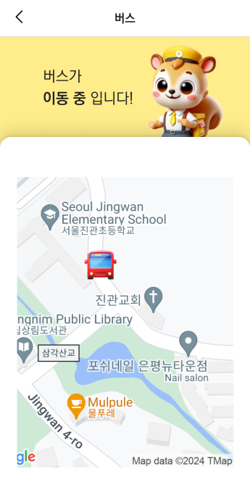
서비스 소개
등하원관리

Slide 11
서비스 소개
등하원관리
보호자에게 실시간 위치를 제공하고,
아이들의 승하차 관리를 편리하게!

Slide 12
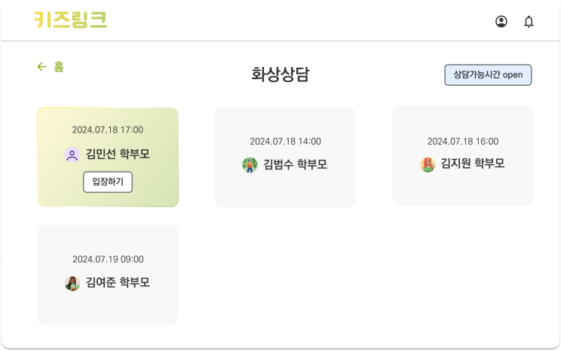
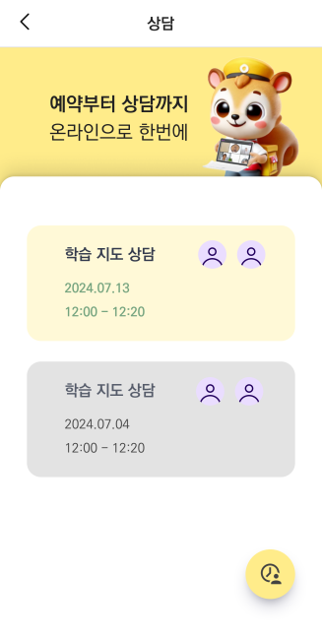

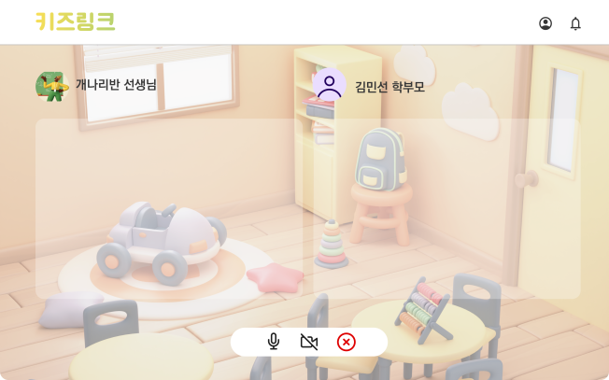
서비스 소개
화상상담

Slide 13
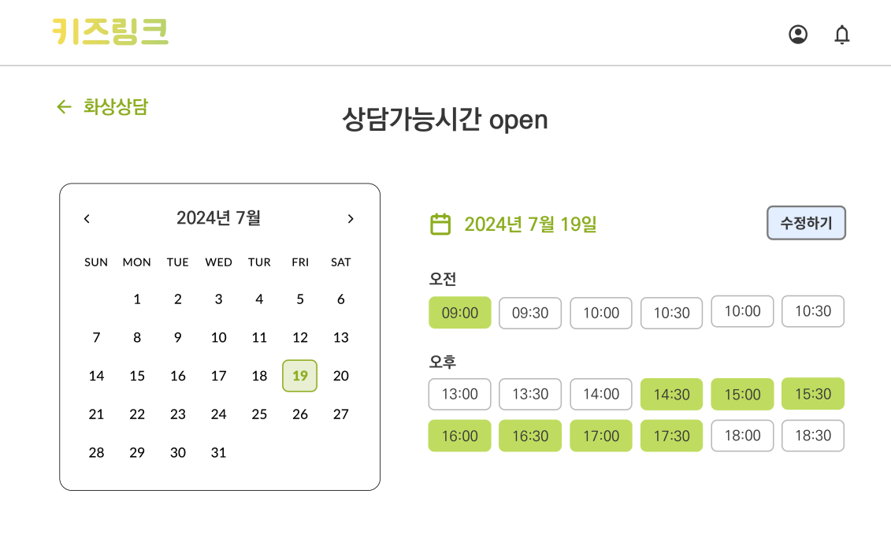
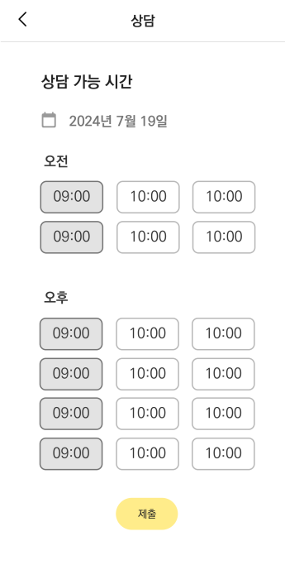
서비스 소개
화상상담 예약

Slide 14
서비스 소개
화상상담 예약
상담예약과 상담진행을
온라인에서 한번에!

Slide 15
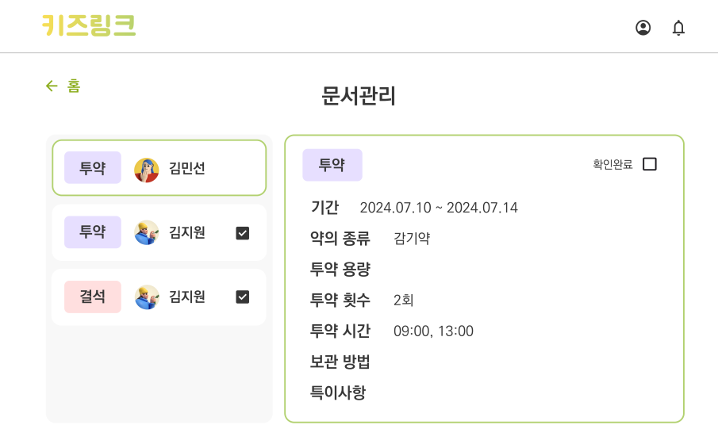
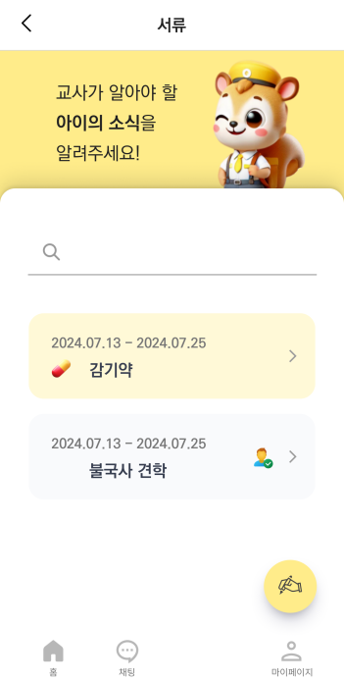
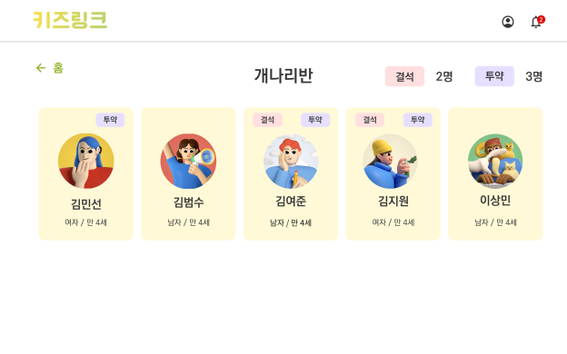
서비스 소개
문서관리

Slide 16
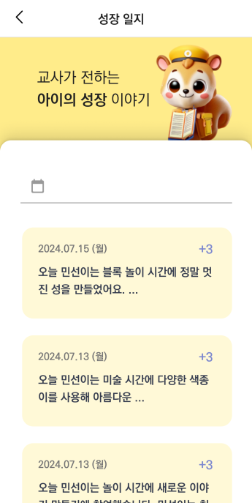
서비스 소개
성장일지

Slide 17
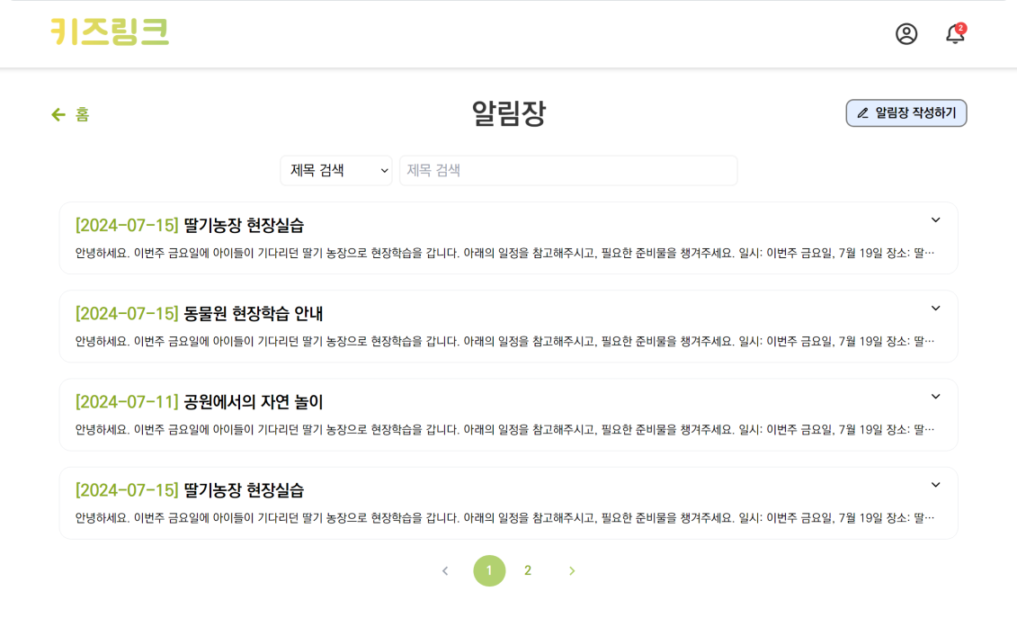
서비스 소개
알림장

Slide 18



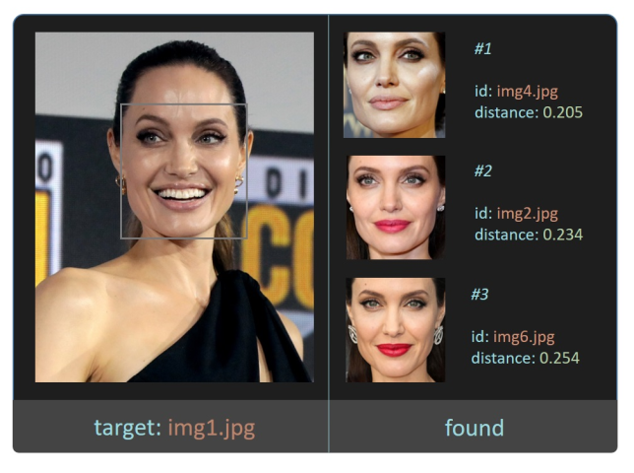
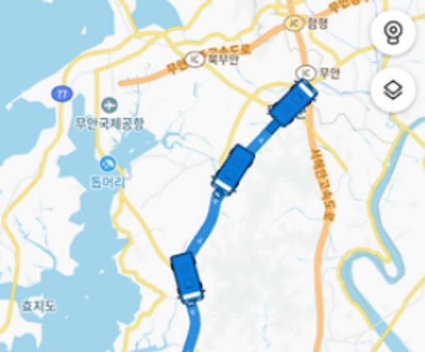
기술 소개
핵심 기술
AI
WebSocket
사진분류
버스 현재 위치 추적

Slide 19
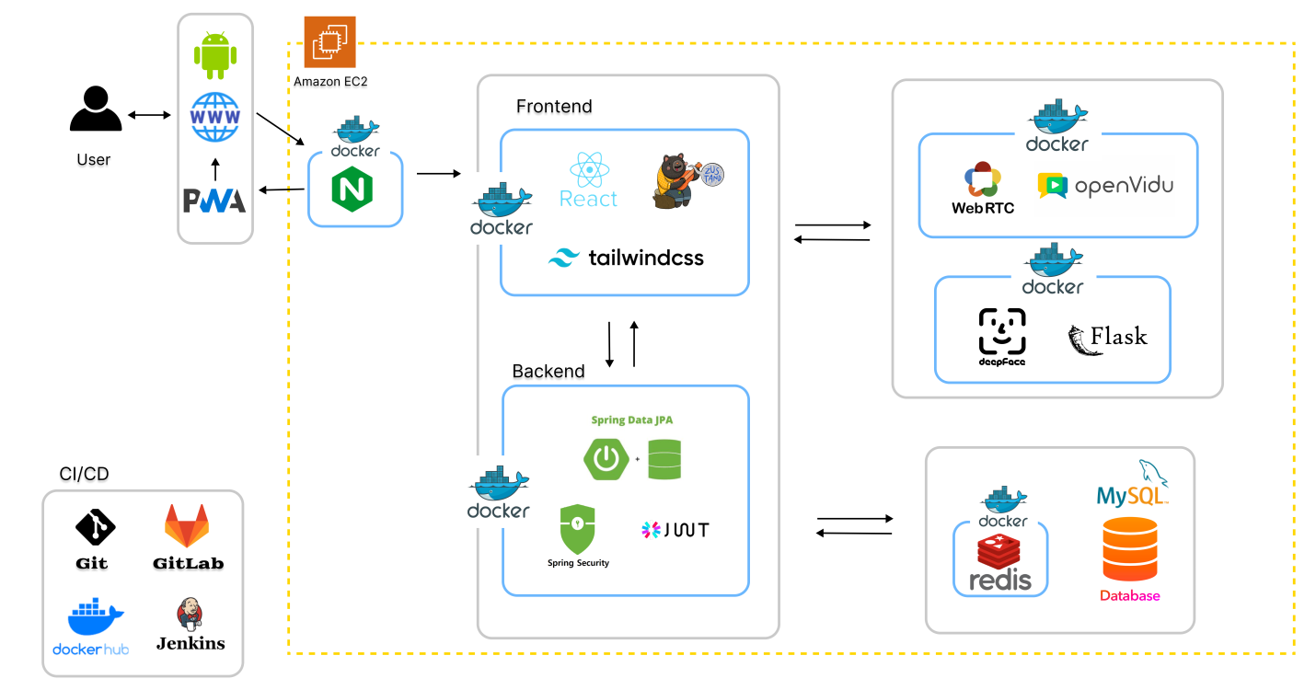
기술 소개
아키텍처

Slide 20








기대효과
01
03
학부모 서비스는 앱으로, 교사 서비스는
웹으로 제공하여 편의성 높임
수동으로 사진을 분류하는 시간을 줄여 교사들이 다른 중요한 업무에 집중할 수 있게 됨
02
04
실시간 등하원 상태를 확인하고 알림을
받음으로써 아이들의 안전을 강화
장소에 구애받지 않고 화상으로 상담할 수 있어 문제를 신속하게 해결할 수 있음

Slide 21








팀 소개
팀원
Frontend
김민선
김여준
정현수
Frontend 리더
디자인 Specialist
Fullstack 개발자
Frontend 개발자
Backend
김범수
김지원
이상민
Backend 리더
팀 리더
AI Specialist
UCC 담당자
인프라 Specialist

Slide 22

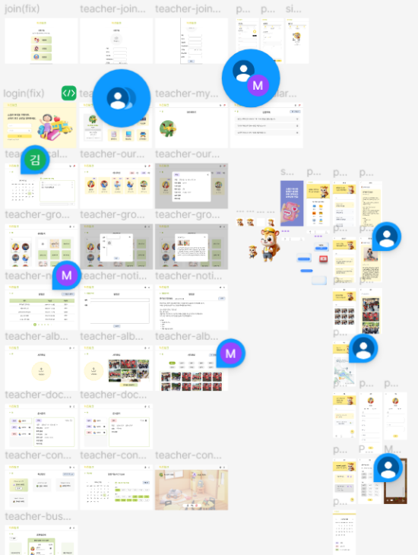
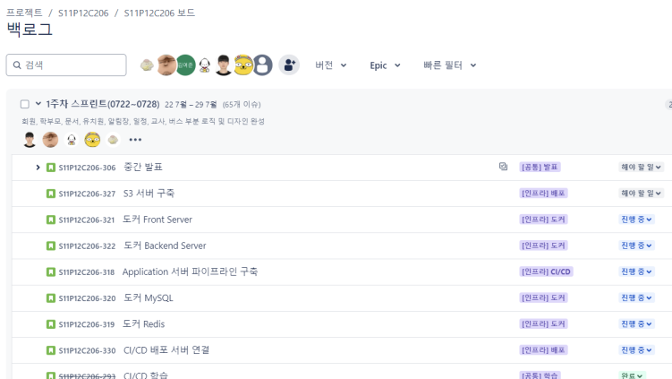
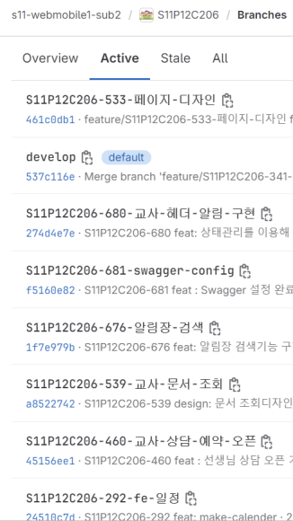
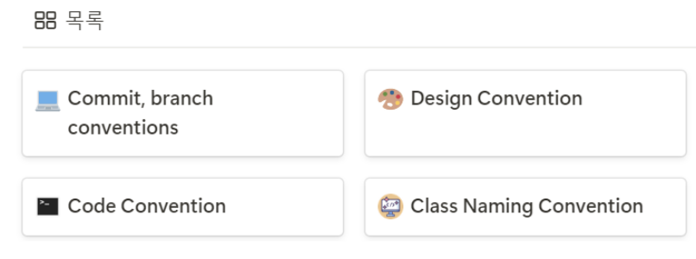
팀 소개
협업 방식

Slide 23



예상 질문
Q. 닮은 아이는 어떻게 구분하나요?
(쌍둥이는 어떻게 구분해요?)
A. AI가 1차로 사진 분류 후, 완료 화면에서 교사가 선택적으로 사진을 수정할 수 있습니다.

Slide 24


예상 질문
Q. 교사를 폭언으로부터 어떻게 지켜줄 수 있나요?
A. 화상채팅 입장 전 상호간에 지켜야 할 언어규칙을 사전
공지해줍니다. 상담 중 언성이 높아지거나 비속어를 탐지하는 경우 자동으로 녹화되어 자료를 저장할 수 있습니다.

Slide 25


감사합니다

